Slide 1
营养素的奥秘
温江同兴东路店—曹停停

Slide 2
我们为什么需要保健食品?
1.食物的营养值下降:环境、污染日益加剧,化肥、农药、催熟剂过度使用、土壤营养流失
2.精制食品的营养流失
3.吃的好不等于吃的健康：三大能量营养素，即蛋白质、脂肪和碳水化合物不足，会出现饥饿感，提醒人们该吃饭了。但微量营养素如维生素和矿物质，身体吸收不足，也不会发出饥饿信号，慢慢就会形成“隐形饥饿”

Slide 3
保健食品的定义
《保健食品注册管理办法(试行)》严格定义：
保健食品
--具有特定保健功能或者以补充维生素、矿物质为目的的食品，
--适宜于特定人群食用，具有调节机体功能，不以治疗疾病为目的，
--对人体不产生任何急性、亚急性或者慢性危害的食品。

Slide 4

保健食品，你懂得该如何吃吗？
1.坚持长期食用
2.食用的最佳时间
维生素、矿物质-饭后
减肥功效的-----饭前
美容功效的-----睡前
镇定安眠的-----睡前
、、、、、、

Slide 5
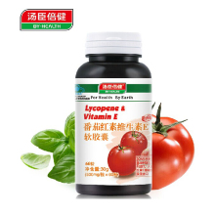
不同人群的营养之道--魅力男人
保护前列腺
抗氧化，增强免疫力
保护心血管
预防癌症

Slide 6
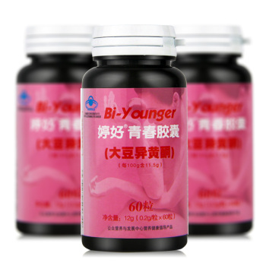
不同人群的营养之道--美丽女人
双向调节雌激素，调节内分泌
预防女性更年期综合症
改善经期不适
预防骨质疏松
预防心血管疾病

Slide 7
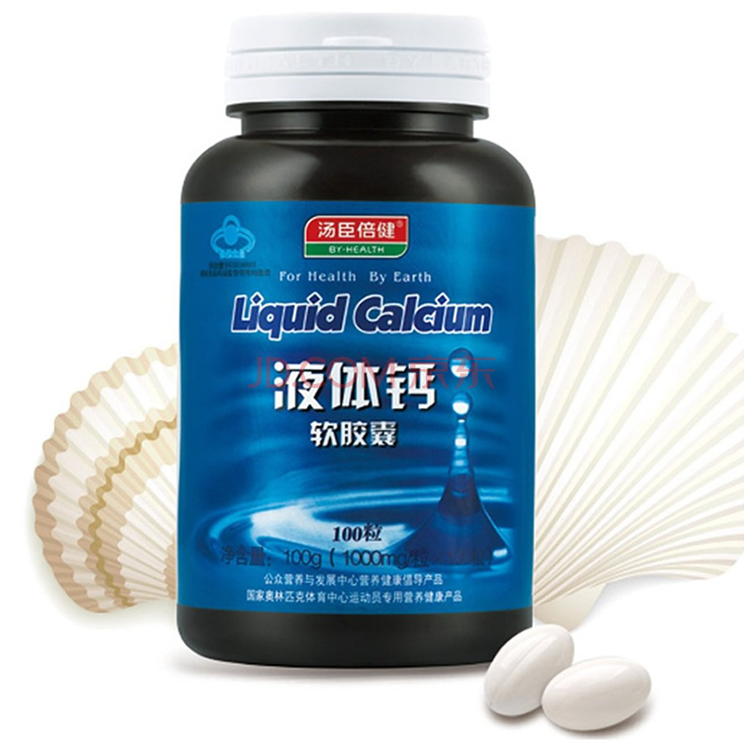
不同人群的营养之道--健康老人
形成强健骨骼和
牙齿的主要物质
缓和紧张情绪，
改善睡眠

Slide 8

不同人群的营养之道--聪明孩子
促进智力发育，
提高大脑敏锐度
改善视力，预防
视力退化
预防老年痴呆，
降低心脑血管疾病发病率

Slide 9
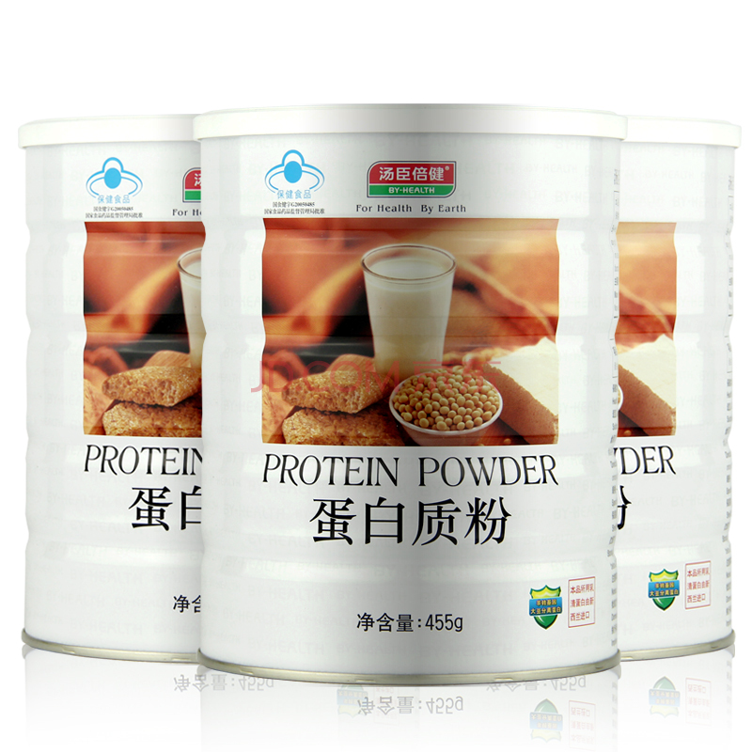
蛋白粉-没有蛋白质就没有生命
人体的建筑材料和修复材料
为人体提供能量
参与生理功能的调节
提高免疫力
双蛋白，更健康

Slide 10

天然维c之王
增强免疫力，预防感冒等疾病
促进胶原蛋白形成，使皮肤美
白光滑有弹性
抗氧化，减少环境对身体损害
促进钙、铁吸收
维护视力健康，预防白内障

Slide 11
保健食品可以给我们身体提供更多的保障
但不能代替良好的饮食习惯和健康的生活方式
所以它们只能是健康饮食和健康生活方式的组成部分

Slide 12
平衡膳食
合理营养
适量
运动

Slide 13
健康--幸福生活的基础！！！

Slide 14
谢谢观赏！

